Slide 1
การพัฒนาซอฟต์แวร์เชิงคอมโพเน็นต์
โดยใช้ EJB

Slide 2
การพัฒนาซอฟต์แวร์เชิงคอมโพเน็นต์
โดยใช้ EJB
อ.ที่ปรึกษา
ดร. วรวัฒน์ ลิ้มโภคา
ดร. ชุติเมษฎ์ ศรีนิลทา
จัดทำโดย
นาย พีรยสถ์ ศุภจรูญวงศ์ 42010239
นาย ไพโรจน์ แซ่เล้า 42010250
น.ส. ภัทราภรณ์ อริยปรีชากุล 42010255

Slide 3
ที่มา
การพัฒนาซอฟต์แวร์เชิงคอมโพเน็นต์ เป็นกระบวนการในการสร้างซอฟต์แวร์ โดยนำคอมโพเน็นต์ที่มีอยู่มาใช้ เพื่อลดเวลาและค่าใช้จ่ายในการพัฒนา และการพัฒนาสถาปัตยกรรมคอมโพเน็นต์บนฝั่งเซิร์ฟเวอร์ยังช่วยให้การพัฒนาแอพพลิเคชันระดับเอ็นเตอร์ไพรส์ทำได้ง่ายนอกจากนั้นยังมีความน่าเชื่อถือ, มีระบบรักษาความปลอดภัย ที่ถูกต้องมากขึ้น ทั้งยังช่วยลดความซับซ้อน

Slide 4
วัตถุประสงค์
ศึกษา Web services และข้อดีข้อเสียของ Web services
ศึกษา SOAP XML UDDI WSDL
ศึกษาการออกแบบและพัฒนา website ที่นำเอา Web services และ คอมโพเน็นต์ มาใช้ประยุกต์รวมกัน
ศึกษา Security ที่เกี่ยวข้องกับการติดต่อ Web services
ศึกษา Asynchronous

Slide 5
ขอบเขตของโครงงาน
พัฒนาระบบอีคอมเมิร์ชที่เกี่ยวกับการจัดการการแต่งงาน ( Wedding Planner ) โดยใช้ Enterprise Java Bean (EJB) นั้นเป็น Web services และแสดงผลด้วย Servlet และ JSP

Slide 6
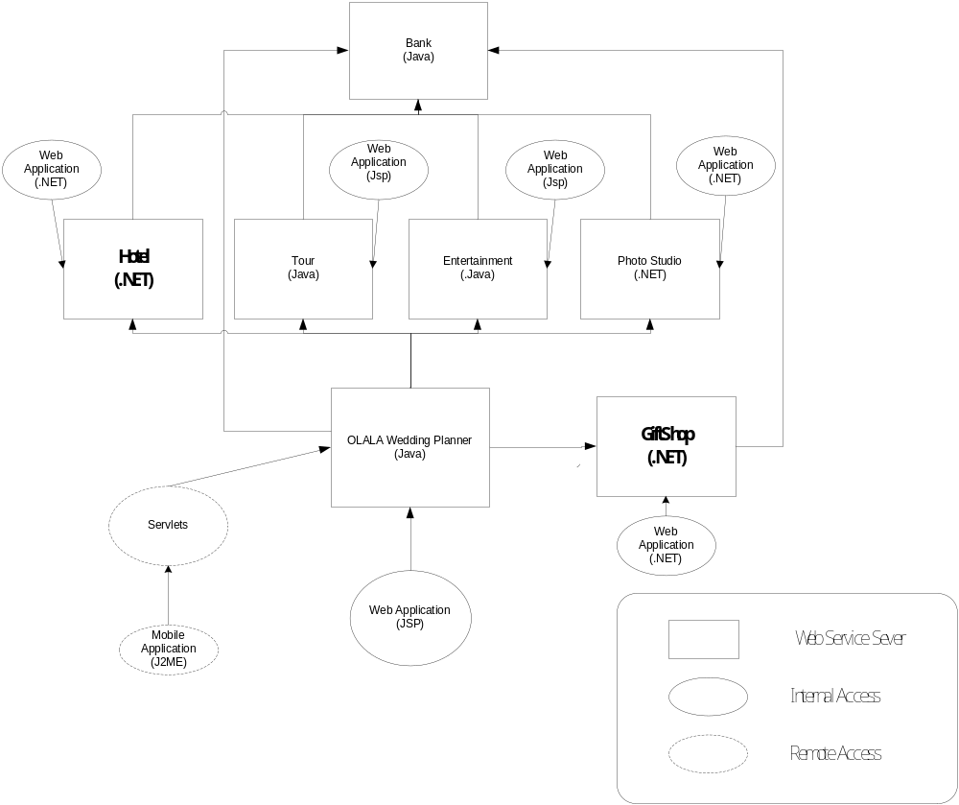
ภาพรวมของระบบทั้งหมด

Slide 7
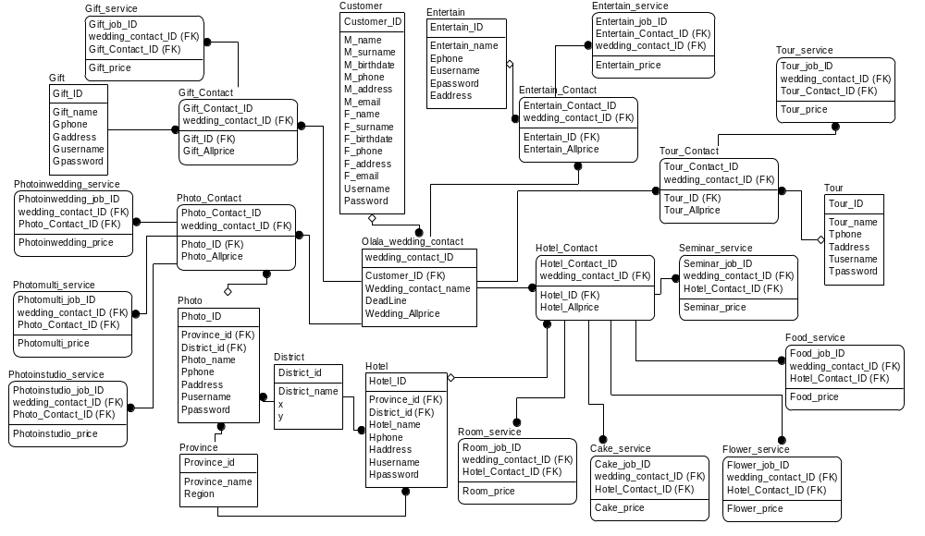
ER-Diagram

Slide 8
Use CASE Diagram

Slide 9
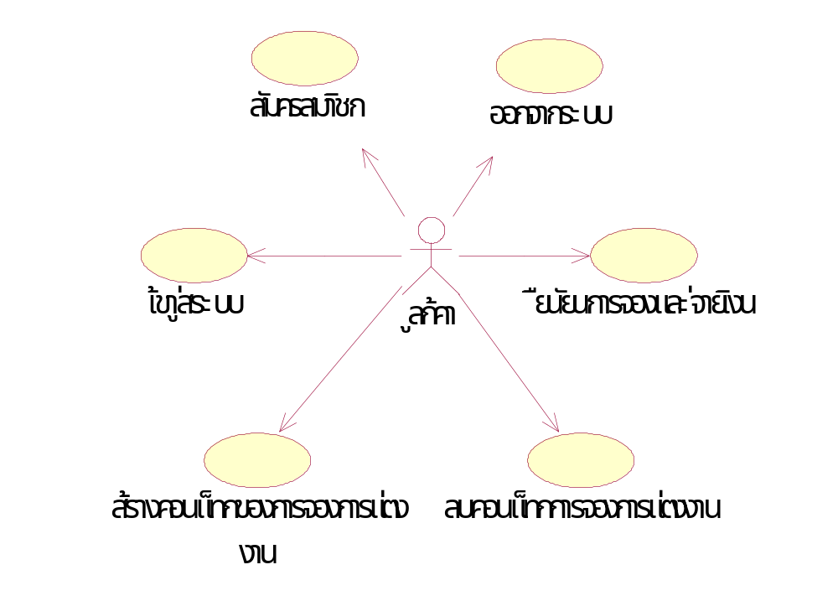
Olala Wedding Planner Service

Slide 10
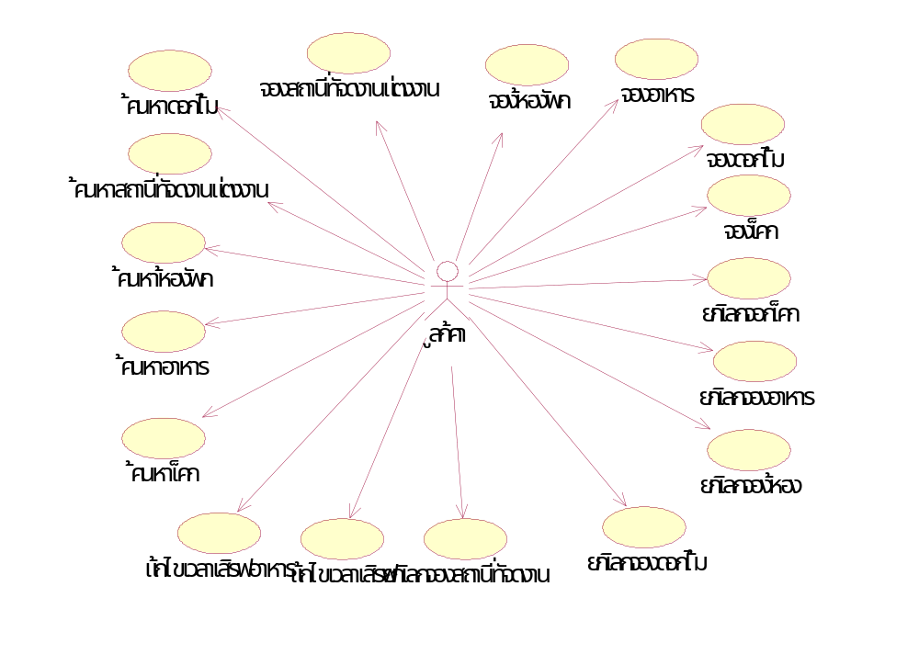
Hotel

Slide 11
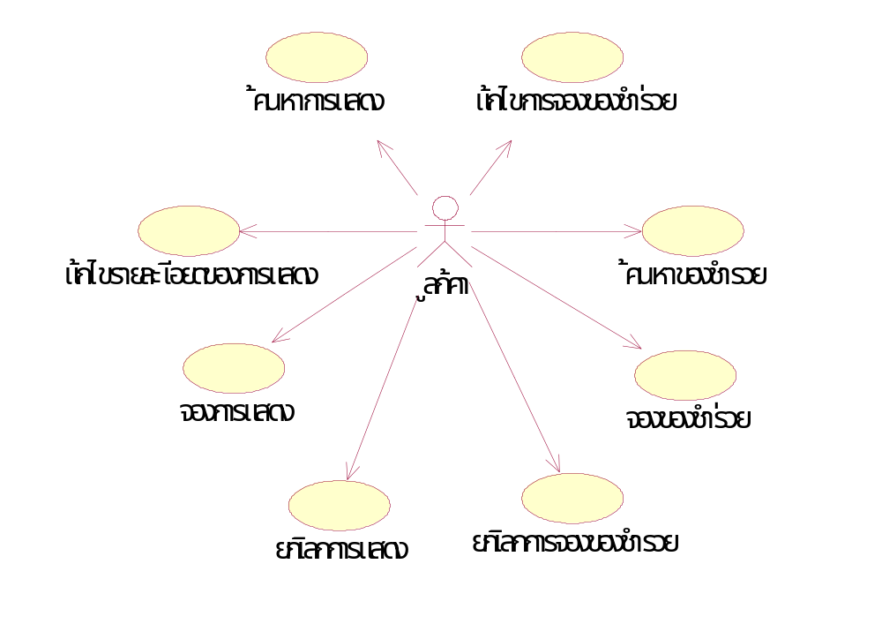
Gift and Entertain

Slide 12
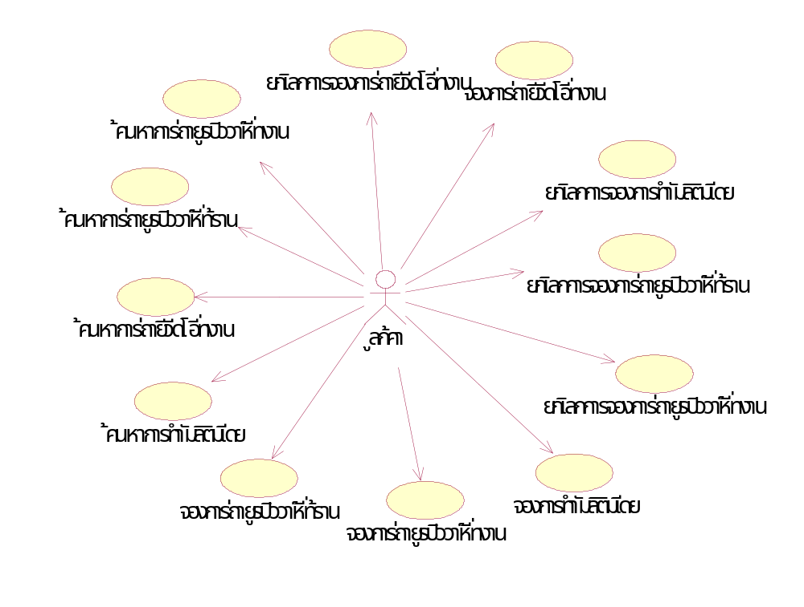
Photo

Slide 13
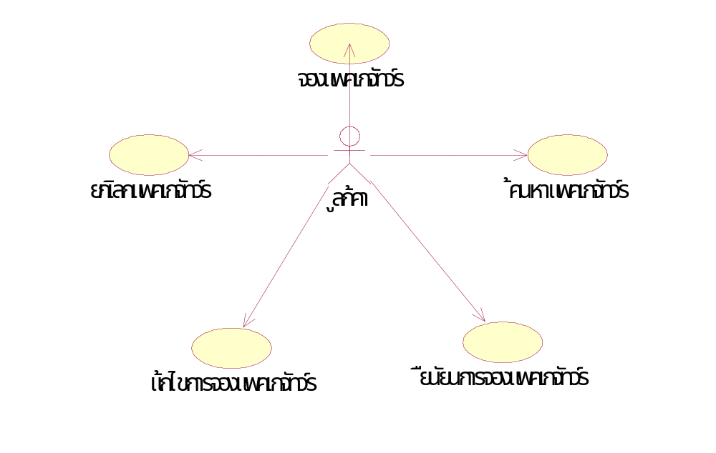
Tour

Slide 14
Class Diagram

Slide 15
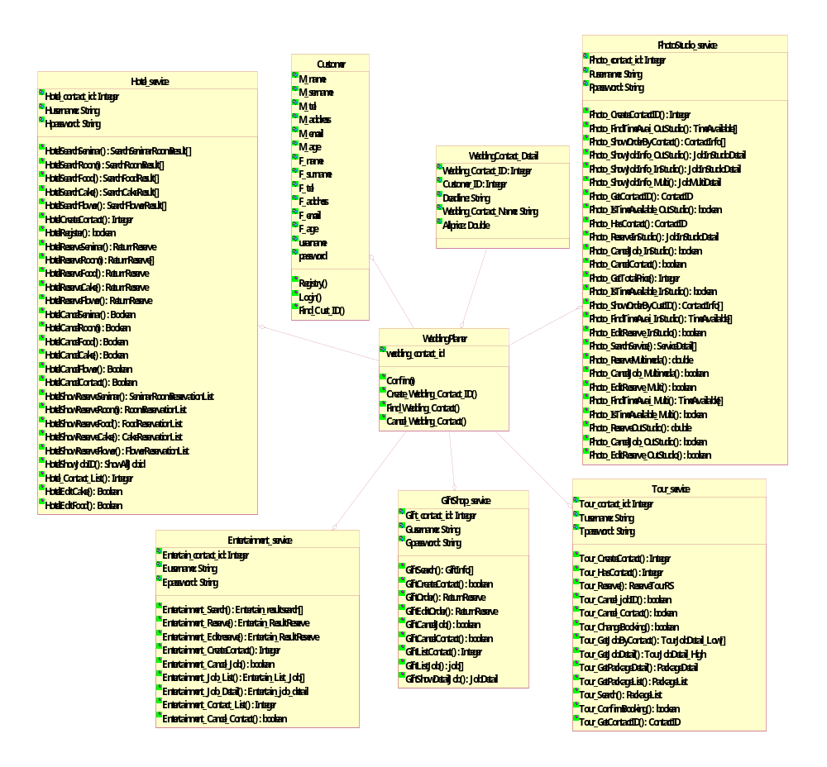
Olala Wedding Planner Service

Slide 16
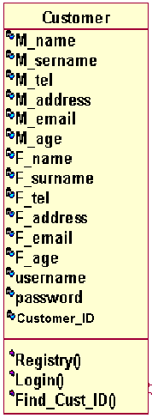
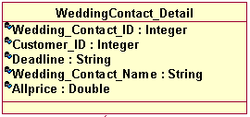
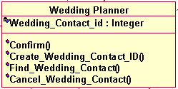

Slide 17
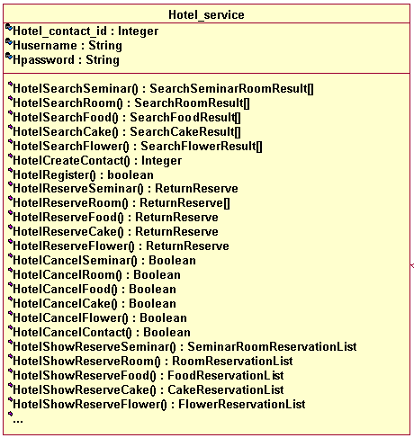

Slide 18
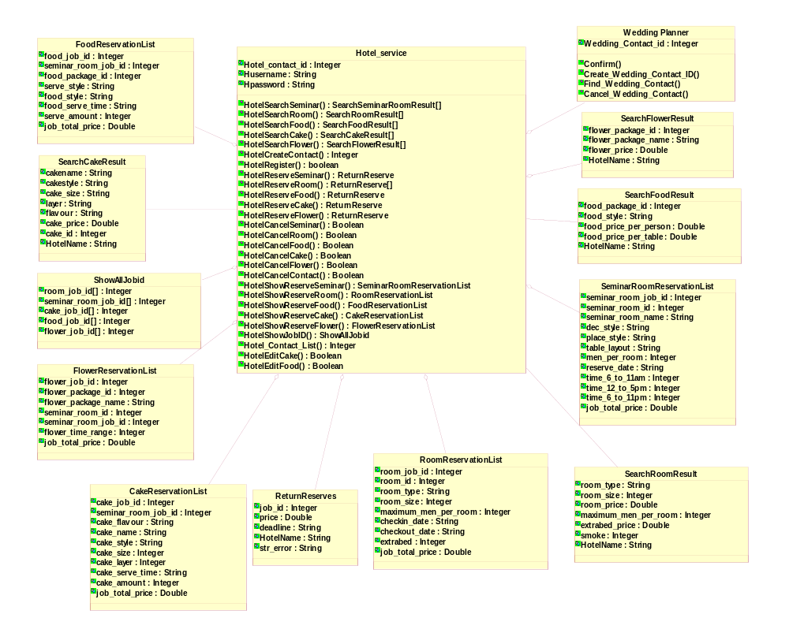
Hotel

Slide 19
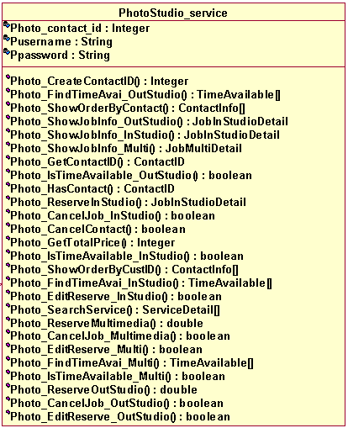

Slide 20
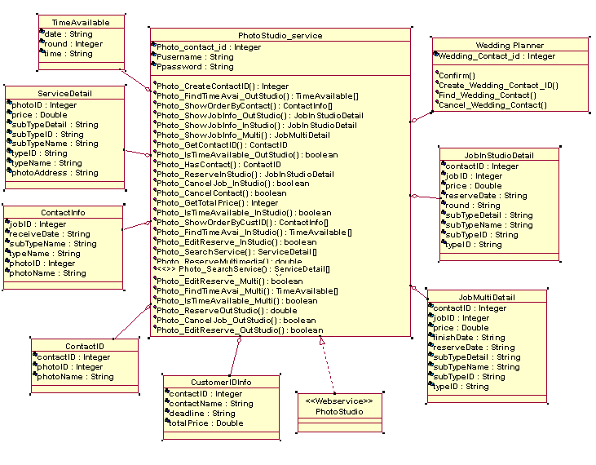
Photo Studio

Slide 21
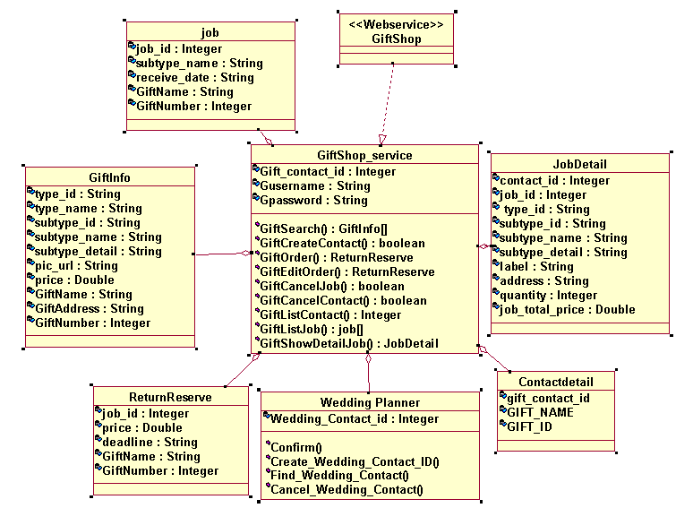
Gift Shop

Slide 22
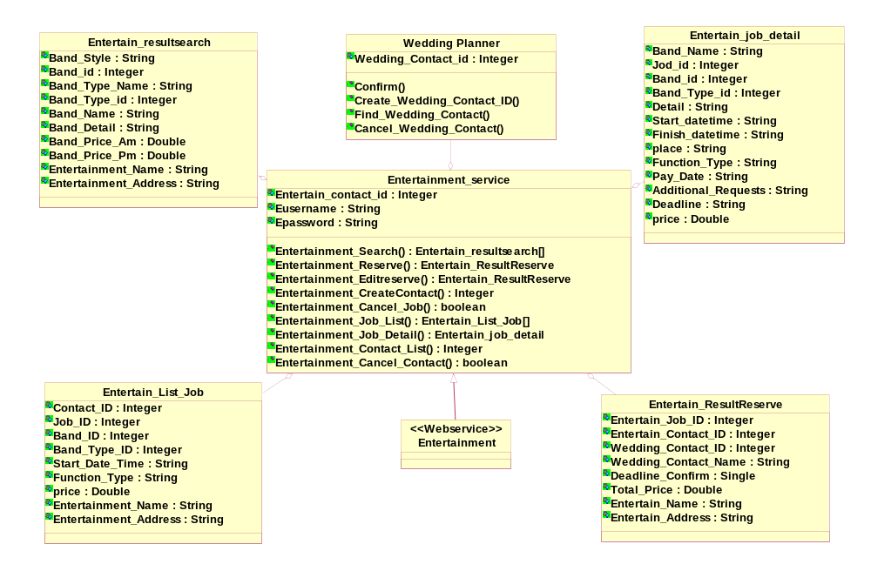
Entertainment

Slide 23
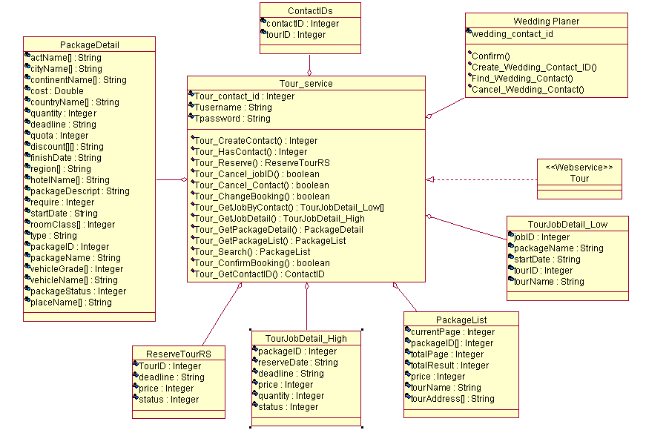
Tour

Slide 24
Sequence Diagram

Slide 25
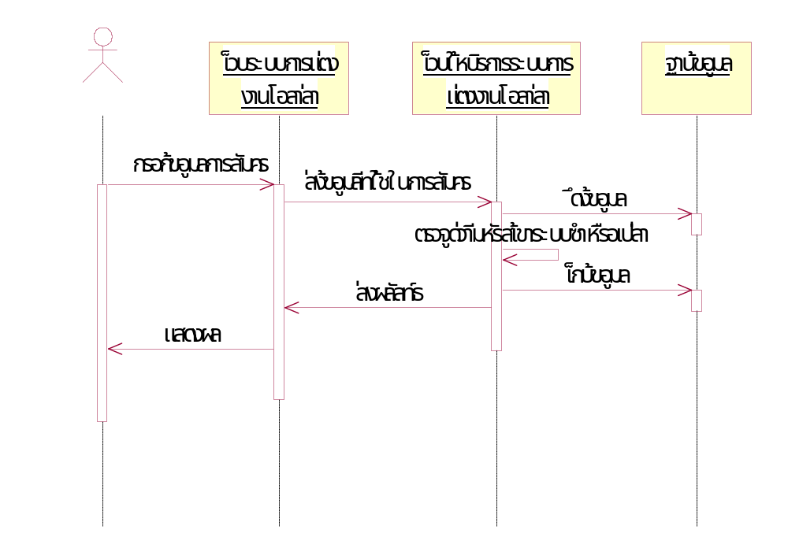
การลงทะเบียน

Slide 26
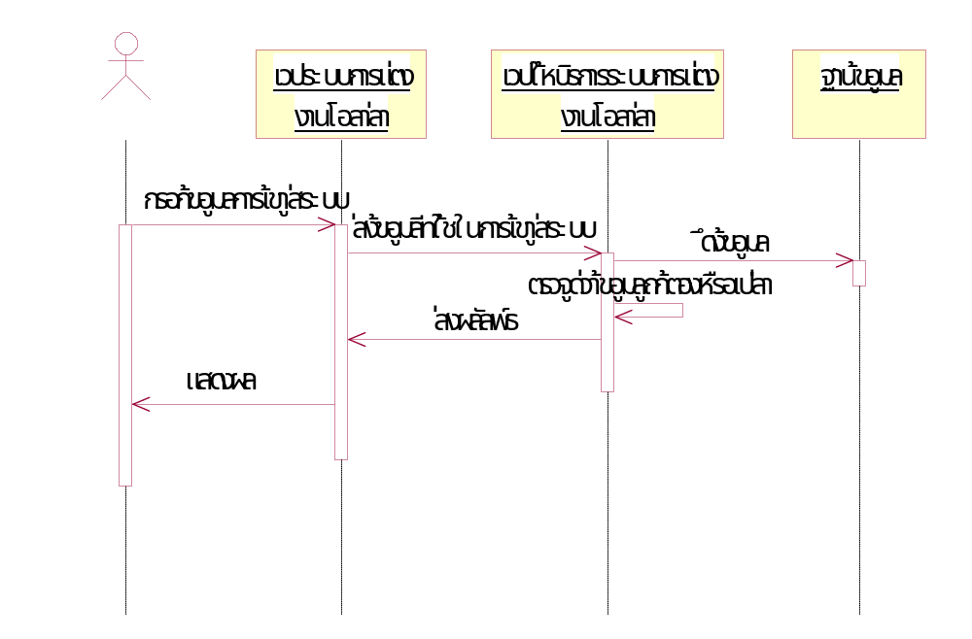
การเข้าสู่ระบบ

Slide 27
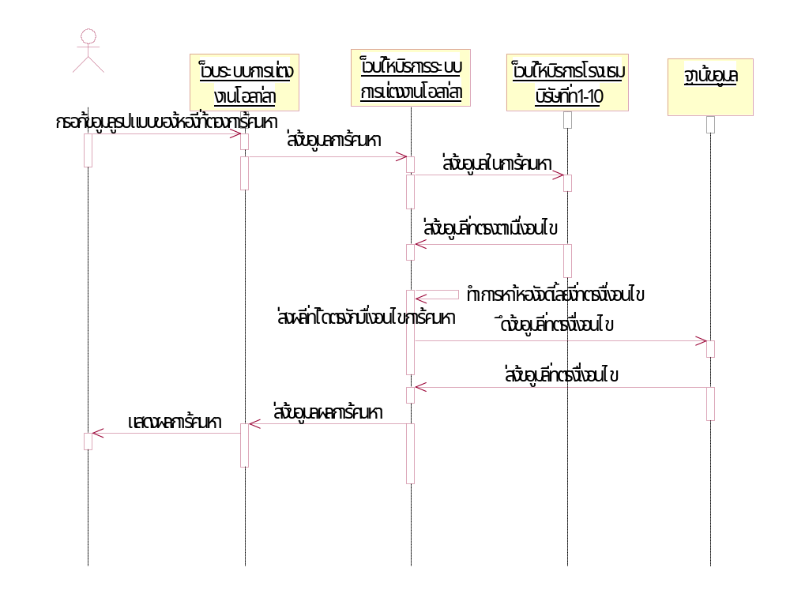
การค้นหา

Slide 28
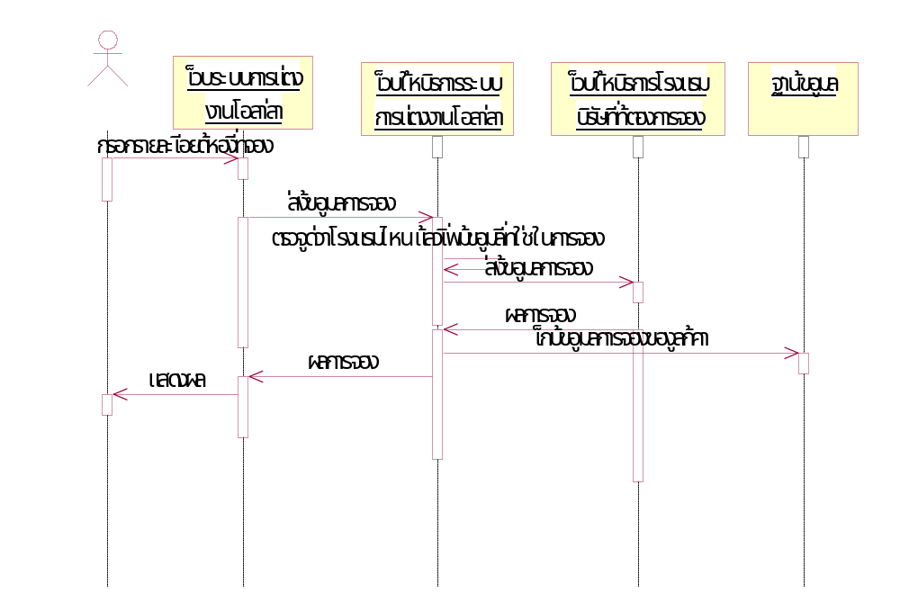
การจอง

Slide 29
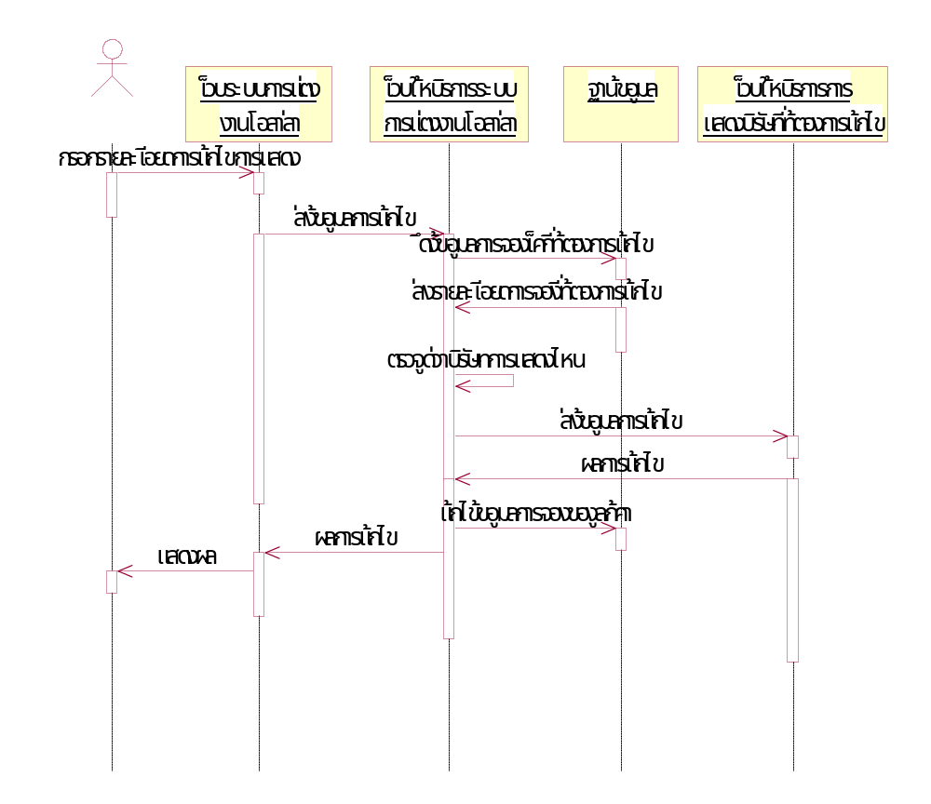
การแก้ไขการจอง

Slide 30
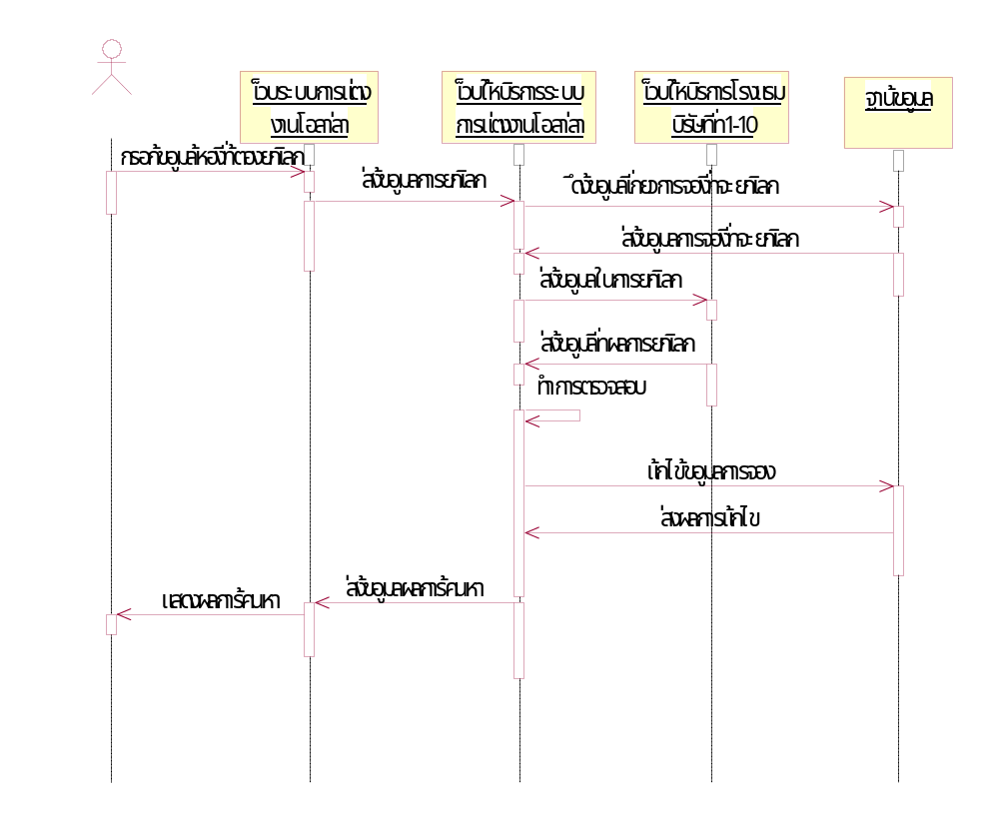
การยกเลิก

Slide 31
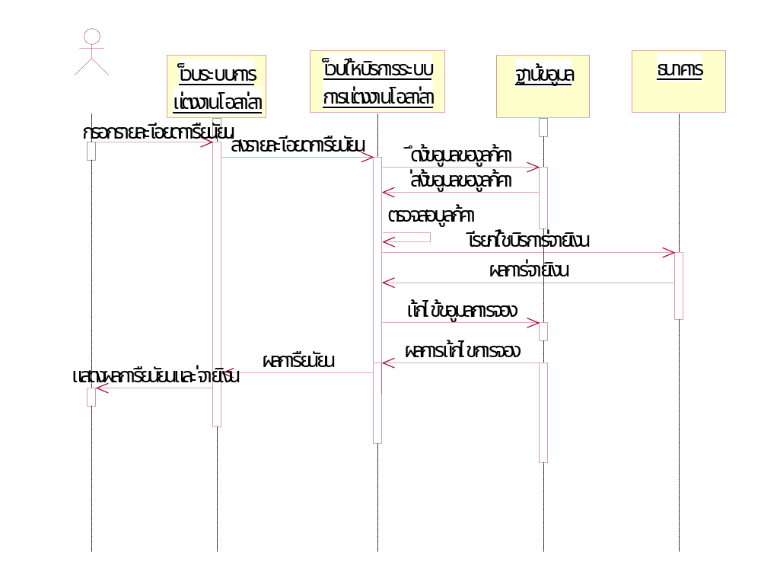
การยืนยันการจองและจ่ายเงิน

Slide 32
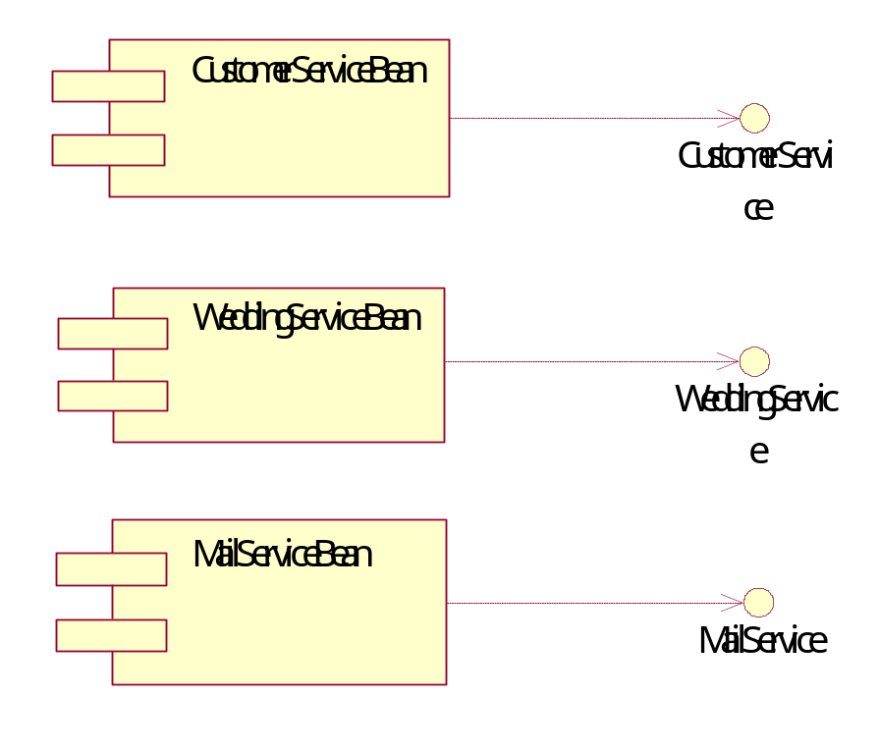
Component Diagram

Slide 33
Web Logic Configuration

Slide 34
การติดตั้งCA และเซตCAที่เชื่อถือได้

Slide 35
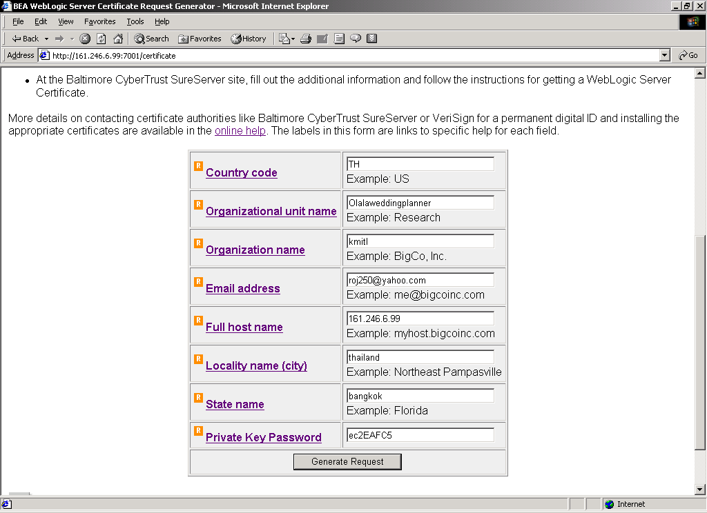
การ generate Certificate Signing Request (CSR)
Private key ของ certificate

Slide 36
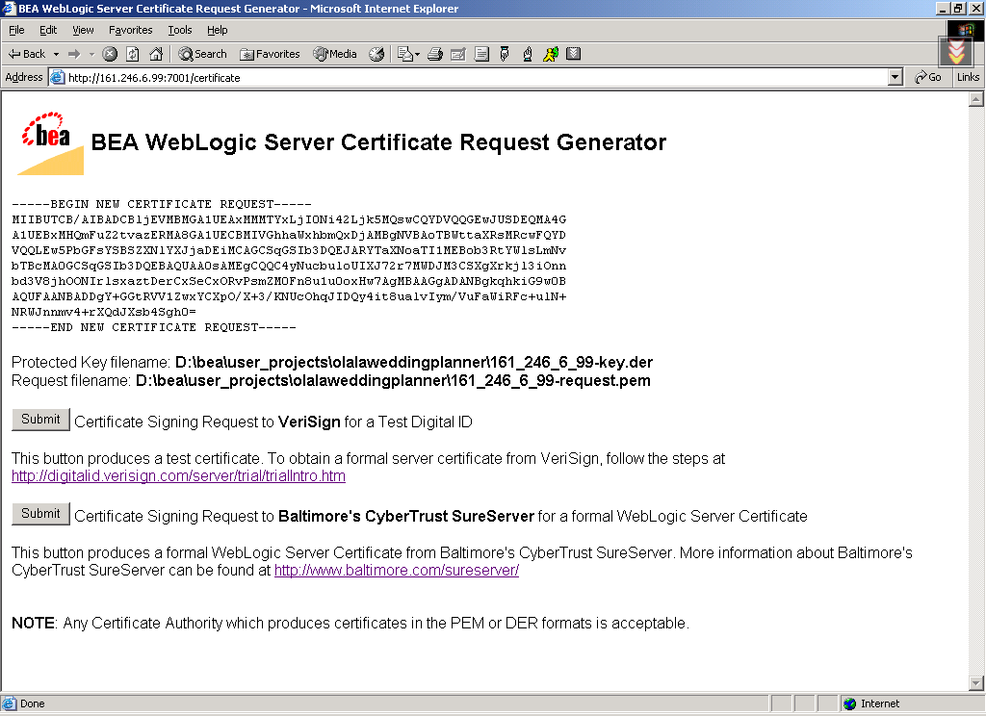
CSR ที่ได้จากการ generate
Private key ของ server

Slide 37
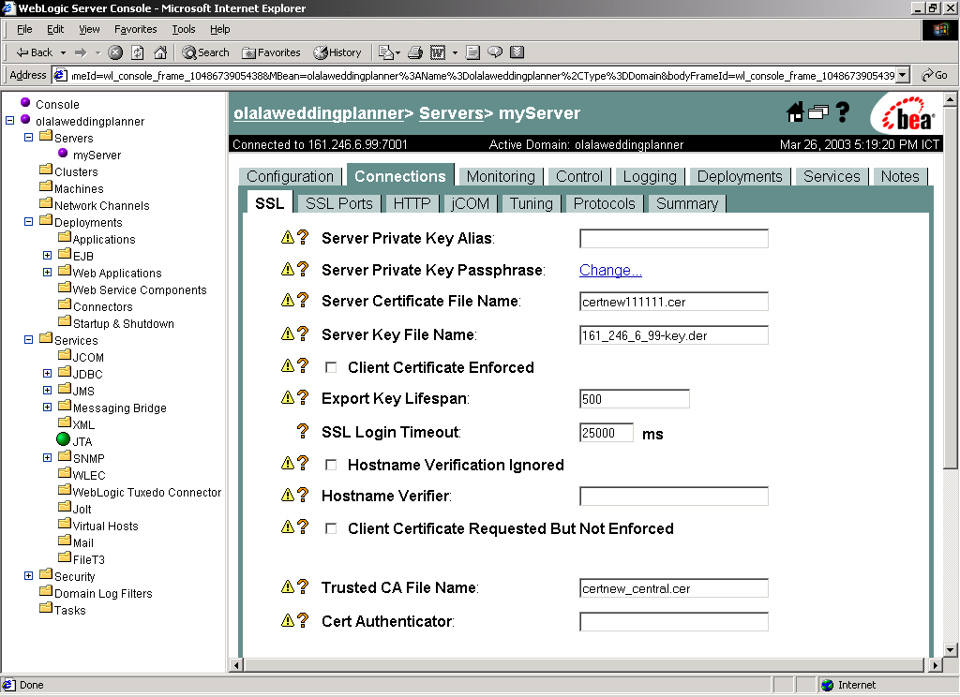
การ set ค่าต่างๆของ SSL ใน server
Certificate ที่ได้มาจากการ generate

Slide 38
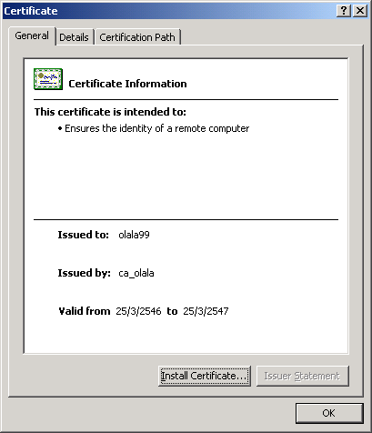
ตัวอย่างของ Certificate

Slide 39
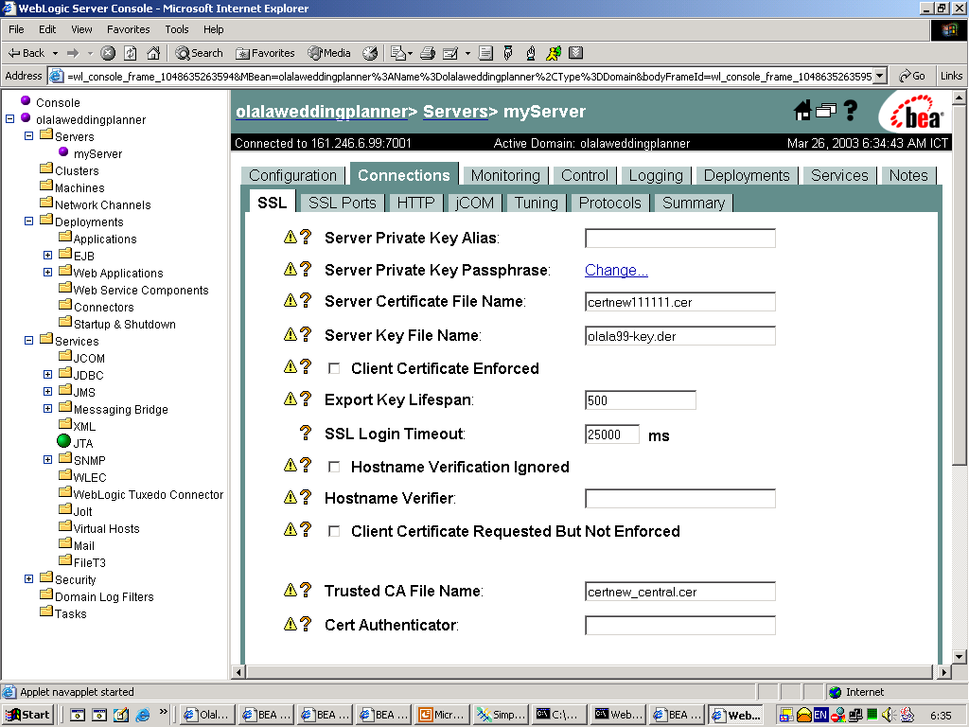
การเซตCAที่เชื่อถือได้
1.ทำการ config ที่ console

Slide 40
2. ทำการ config โดยใช้ keystore
  สร้าง keystore โดยใช้คำสั่ง
  keytool -genkey -keystore keystorename -storepass keystorepassword
  เซต CA ที่จะเชื่อถือ โดยใช้คำสั่ง
  keytool -alias aliasfortrustedca -trustcacerts -import -file trustedcafilename.pem
  -keystore keystorename -storepass keystorepassword

Slide 41
Asynchronous

Slide 42
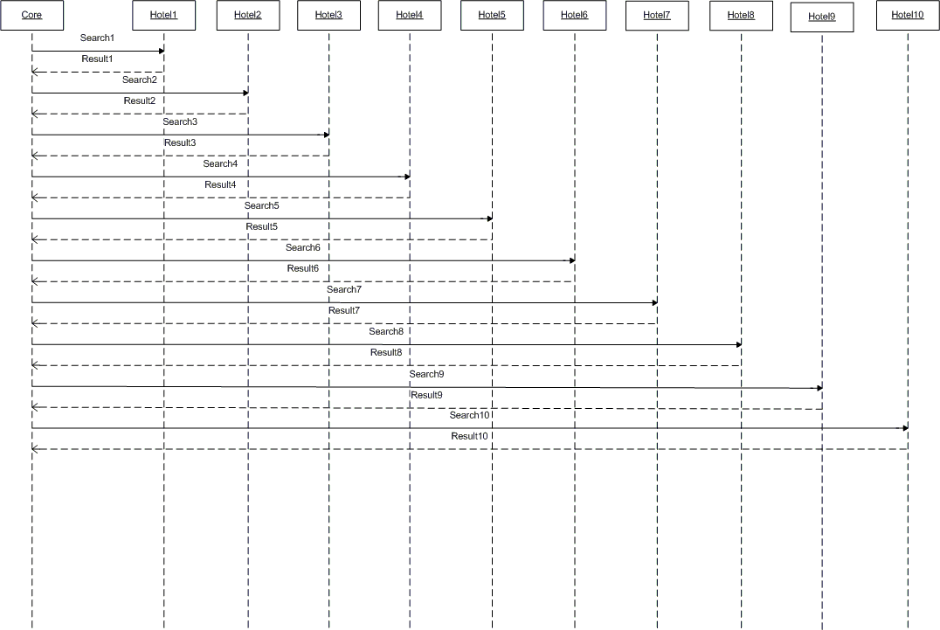

Slide 43
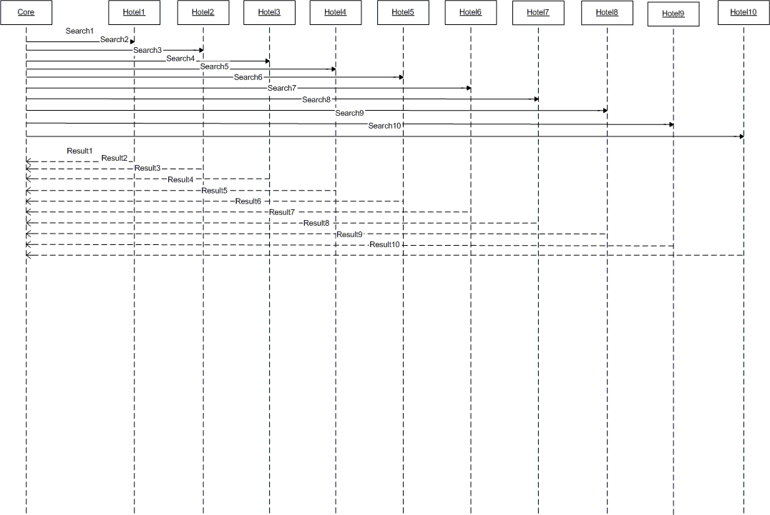

Slide 44
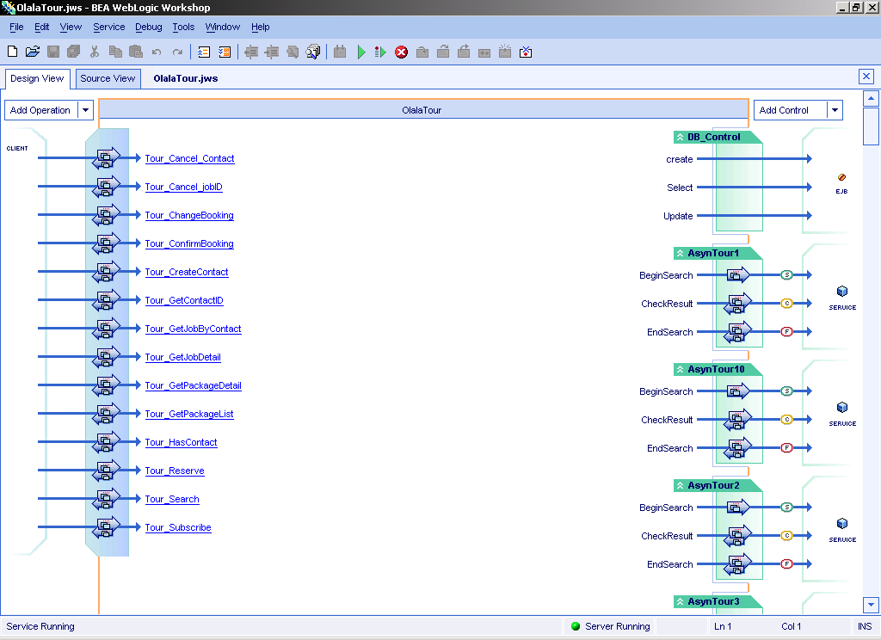

Slide 45
การหาระยะทางระหว่างเขต

Slide 46

รูปแสดง Application ที่ใช้หาพิกัดของเขตต่างๆบนแผนที่

Slide 47
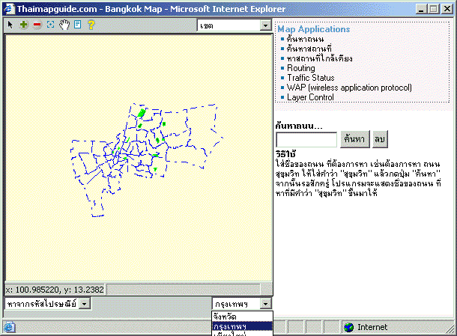
แสดงแผนที่กรุงเทพฯ

Slide 48
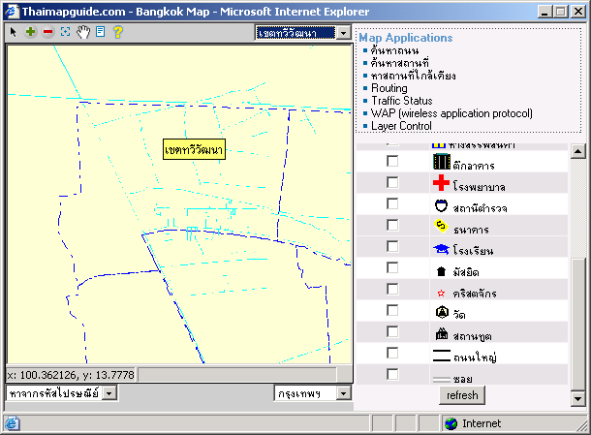
พิกัดบนแผนที่ของเขตทวีวัฒนา

Slide 49
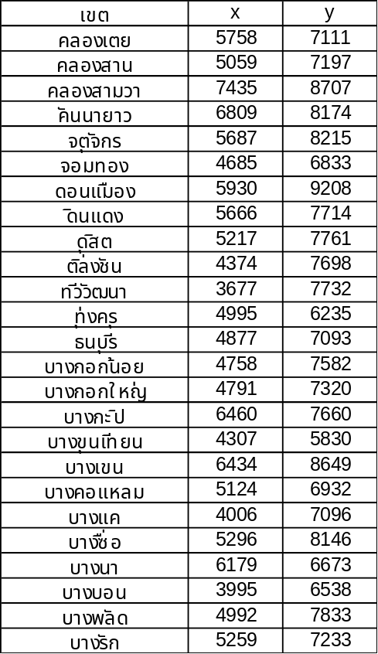
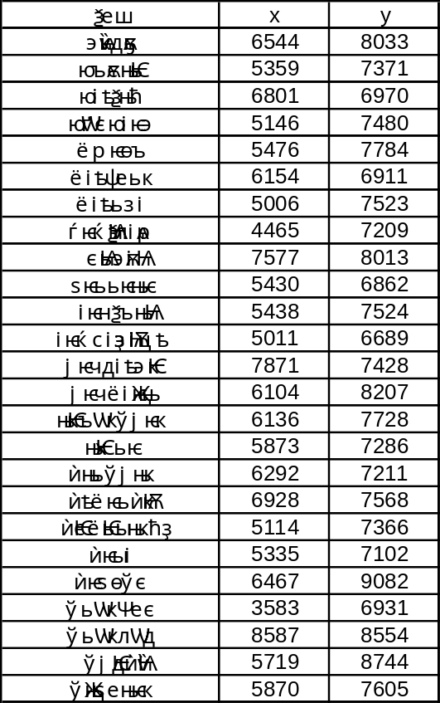
แสดงพิกัดของเขตต่างๆที่ได้ทั้ง 50 เขต

Slide 50
Web Application

Slide 51
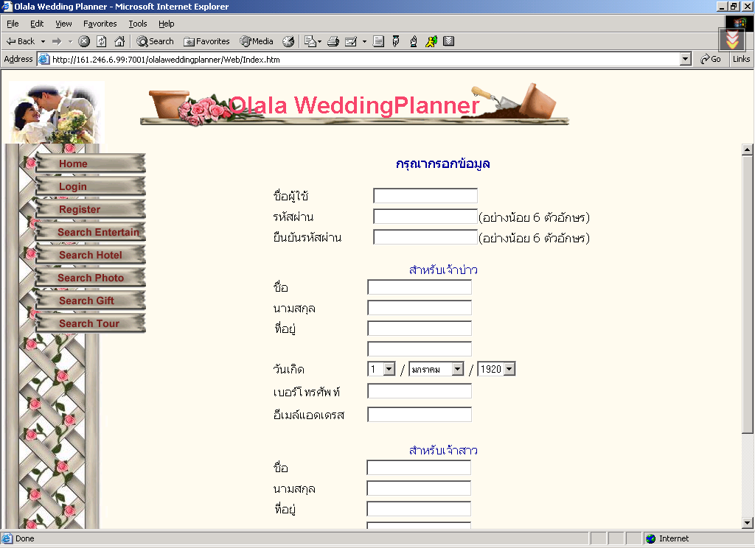

Slide 52
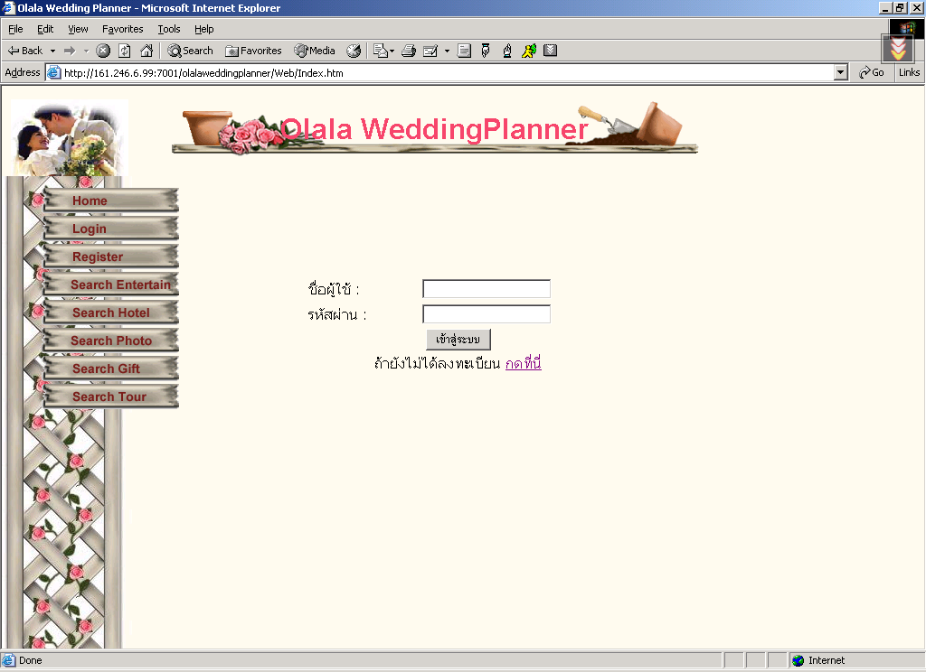

Slide 53
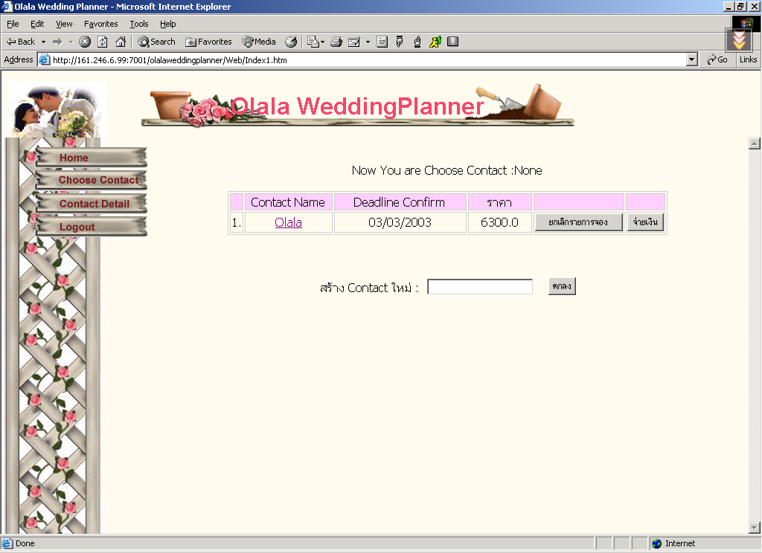

Slide 54
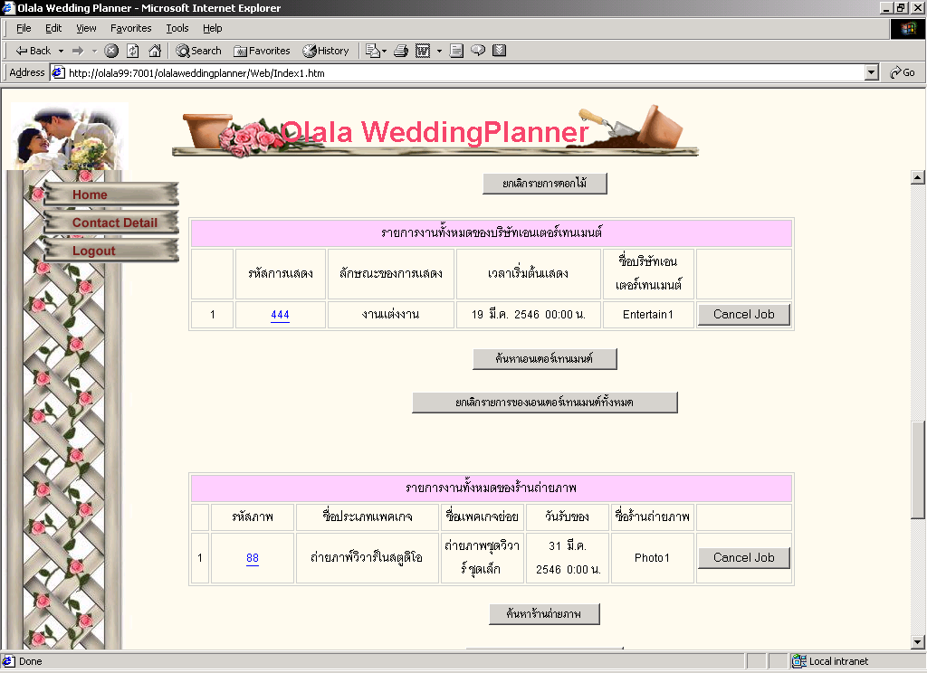

Slide 55
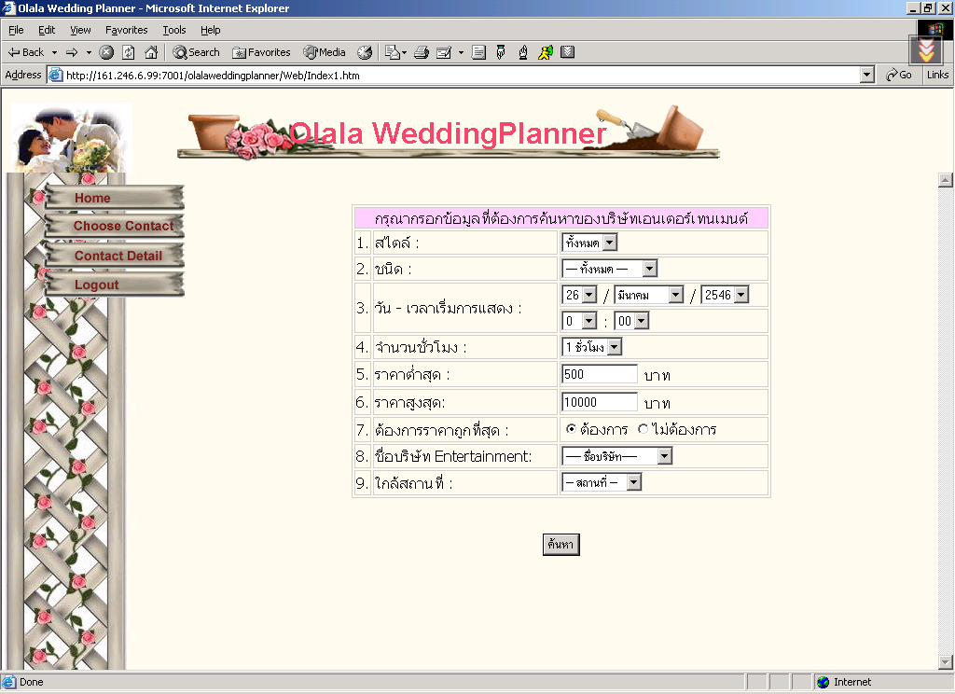

Slide 56
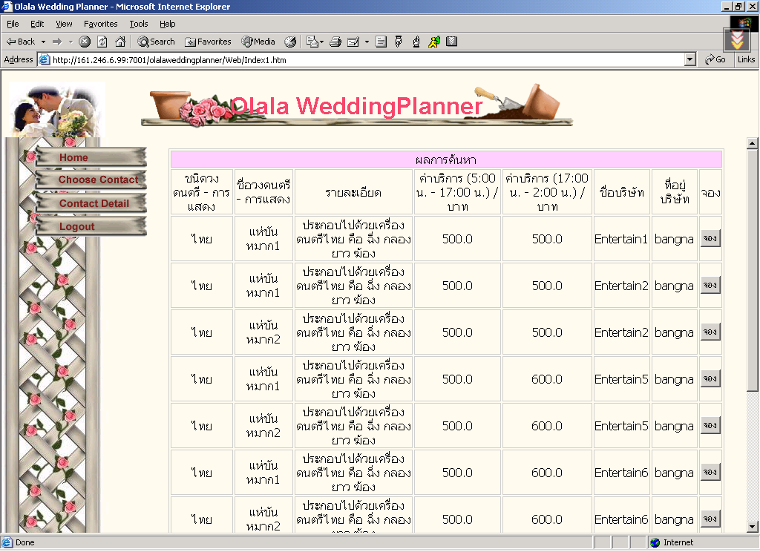

Slide 57
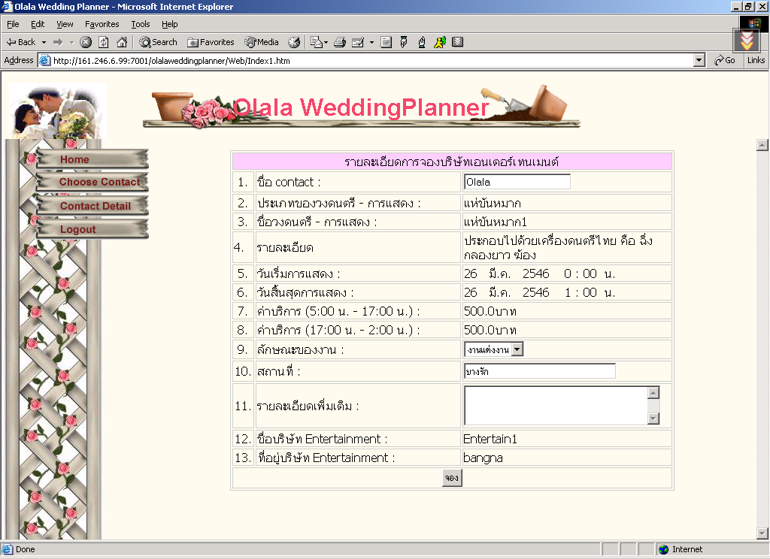

Slide 58
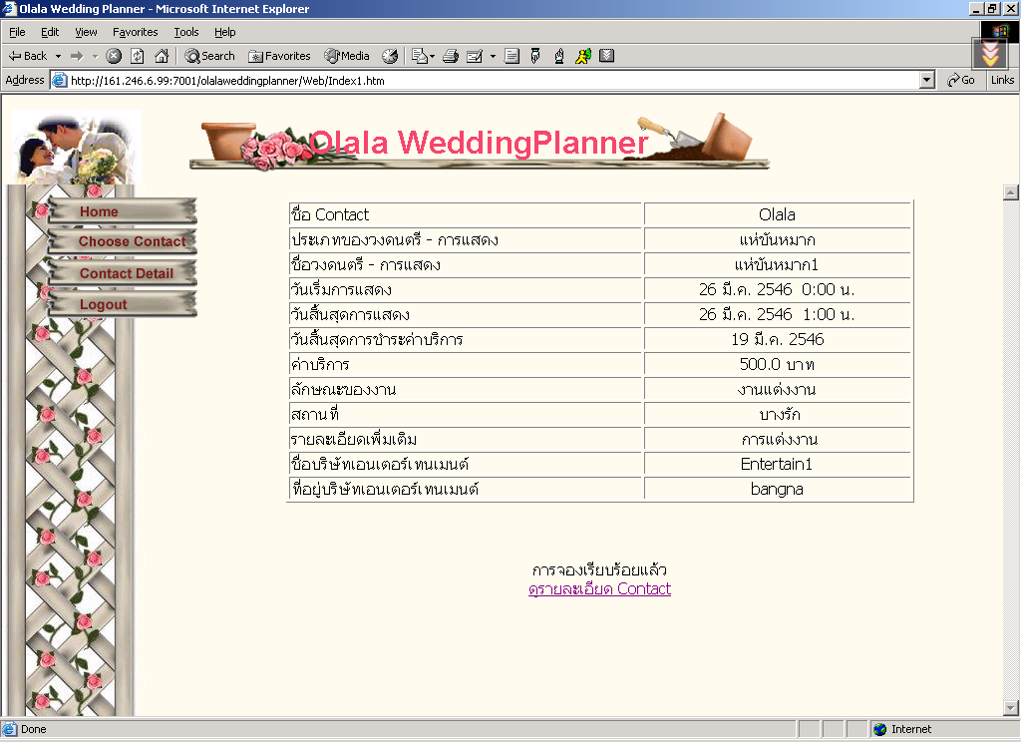

Slide 59
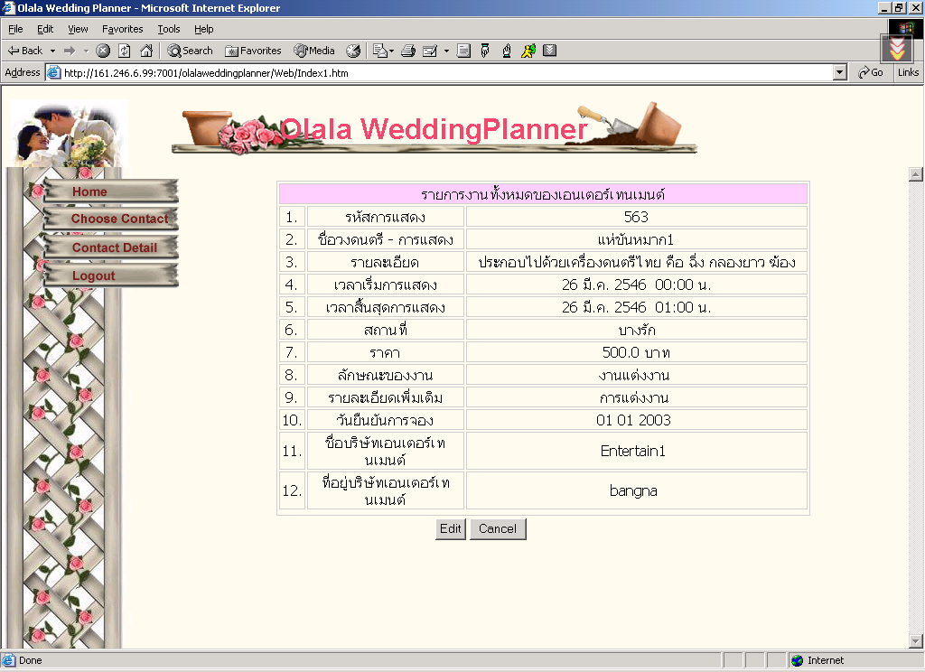

Slide 60
